Slide 2
VIITEKEHYS
AGENDA 2030
GREENCOMP (EU)
LOPS
1.3
Luonnon tärkeyden
tunnustaminen
2.2
Kriittinen ajattelu
3.3
Tutkiva
ajattelu
Laaja-alainen osaaminen
Moduulien sisällöt, sopii esim. BI3, FY2, GE1, GE3 KE2, KE5
Oululainen kestävyyskasvatuksen malli, paikallisten opetussuunnitelmien liite
ouka.fi/opinvirta
Notes:
GreenComp on eurooppalainen kestävän kehityksen viitekehys. Viitekehys koostuu kahdestatoista taidosta, jotka on jaettu neljään ryhmään. Tähän on valittu kolme taitoa, joita kokonaisuuden arvioidaan edistävän.
Kestävyysarvojen ilmentäminen
1.1 Kestävyyden arvostaminen
1.2 Oikeudenmukaisuuden tukeminen
1.3 Luonnon tärkeyden tunnustaminen
Kestävyyden monitahoisuuden hallinta
2.1 Järjestelmälähtöinen ajattelu
2.2 Kriittinen ajattelu
2.3 Ongelman rajaaminen
Kestävien tulevaisuuksien visiointi
3.1 Tulevaisuuslukutaito
3.2 Sopeutumiskyky
3.3 Tutkiva ajattelu
Kestävyystoiminta
4.1 Poliittinen toimijuus
4.2 Yhteistyö
4.3 Yksilön aloitteellisuus

Slide 3
Opettajan ohje -etukäteisvalmistelut
Valitse käytettävien oppituntien määrä (1-2 x75min)
Valitse näkökulma tiimitehtävään opintojakson mukaan, esim.
BI3: Toiminta ekologisen kestävyyden edistämiseksi, ihmisen toiminnan vaikutusten analysointi ja arviointi
GE1: Vastuullinen kuluttaminen, luonnonvarojen ylikulutus ja globaali epätasa-arvo
GE3: Teollisuus ja globaali talous, kaivostoiminta ja energia, alkutuotannosta käyttäjälle-ketju
FY2: energialähteet, energiatuotannon ympäristövaikutukset ja kestävä kehitys, digiloikan päästöt KE2: Materiaalit ja energia, vihreä kemia KE5: Metallien kierrätys ja ympäristövaikutukset, digilaitteiden ympäristövaikutukset
3. Selvitä ja päätä koulun tilat, joissa opiskelijat voivat käydä tehtävän tiimoilta
4. Pohdi, miten opiskelijoiden työn tulokset ja suositukset kootaan ja tuodaan mahdollisesti myös koulun hankinnoista vastaavan henkilön tietoon

Slide 4
75min toteutuksen vaihtoehdot
Teoriatunti (diat 8-23)
Tiimitehtävä (diat 24-28). Opiskelijat ovat perehtyneet kiertotalouteen etukäteen tai heillä on tehtävän tekemiseen käytössään oheisemateriaalia, esim:
https://kiertotaloudestakasvua.fi/1-kiertotalouden-tausta-ja-tarpeellisuus/
Opintojakson materiaali
Koulun korjausopas (s.49-53): https://koulunkorjausopas.fi/wp-content/uploads/2023/10/KOULUN_KORJAUSOPAS_Net.pdf
Ryhmän tuotosten ja suositusten esittelyyn ei välttämättä jää aikaa
TAI

Slide 5
2 x75min toteutus – teoriatunti+ ryhmätehtävä
Käytä ensimmäinen oppitunti teoriatuntiin (diat 8-23).
Käytä toinen oppitunti tiimityöskentelyyn. Ohjeista työskentely jo ensimmäisen oppitunnin lopussa. Näin ryhmäjako ja tehtävän idea on selvä toisen oppitunnin alussa.

Slide 6
2x75min toteutus -Ryhmätehtävään käytetään reilusti aikaa
Siirry opiskelijoiden kanssa suoraan kohtaan ohjeet tiimityöskentelyyn (Dia 23)
Opiskelijat ovat perehtyneet kiertotalouden periaatteisiin etukäteen tai heillä on käytössään apumateriaalia tehtävän aikana, esim:
https://kiertotaloudestakasvua.fi/1-kiertotalouden-tausta-ja-tarpeellisuus/
Opintojakson materiaali
Koulun korjausopas (s.49-53): https://koulunkorjausopas.fi/wp-content/uploads/2023/10/KOULUN_KORJAUSOPAS_Net.pdf
Ryhmien tuotosten esittelyyn ja opiskelijoiden tiedonhankintaan ja projektityöskentelyyn käytetään enemmän aikaa.

Slide 7
Diaesitys toimii näin
Teoriatunti 75min (diat 8-23)
Diojen muistiinpanoissa on käsittelyvinkkejä ja arvioitu kesto
Diot on animoitu
Esitettävän materiaalin lähteet koottu viimeiseen diaan ja niihin viitattu numeroin. Kuvien lähteet dioissa tai Pexels-kuvapankin tarjoamia (vapaan käytön lisenssi).
Tiimityöskentelyn ohjeistus (diat 24-28)
Työskentely perustuu Ilmastolukiot-hankkeessa (OPH) tuotetun Koulun Korjausoppaan tehtävään ”Luokan hankintaminimi”
Teoria ja tiimityöskentely muodostavat kokonaisuuden, jonka tavoitteena on:
Oppia kiertotaloudesta
Ymmärtää kiertotalouden merkitys ekologisen kestävyyden saavuttamisen näkökulmasta
Vahvistaa energia- ja materiaalikiertoon liittyvää osaamista
Lisätä opiskelijoiden osallisuutta ja vaikuttamismahdollisuuksia koulun toimintakulttuuriin
Tukea laaja-alaisia osaamistavoitteita

Slide 8
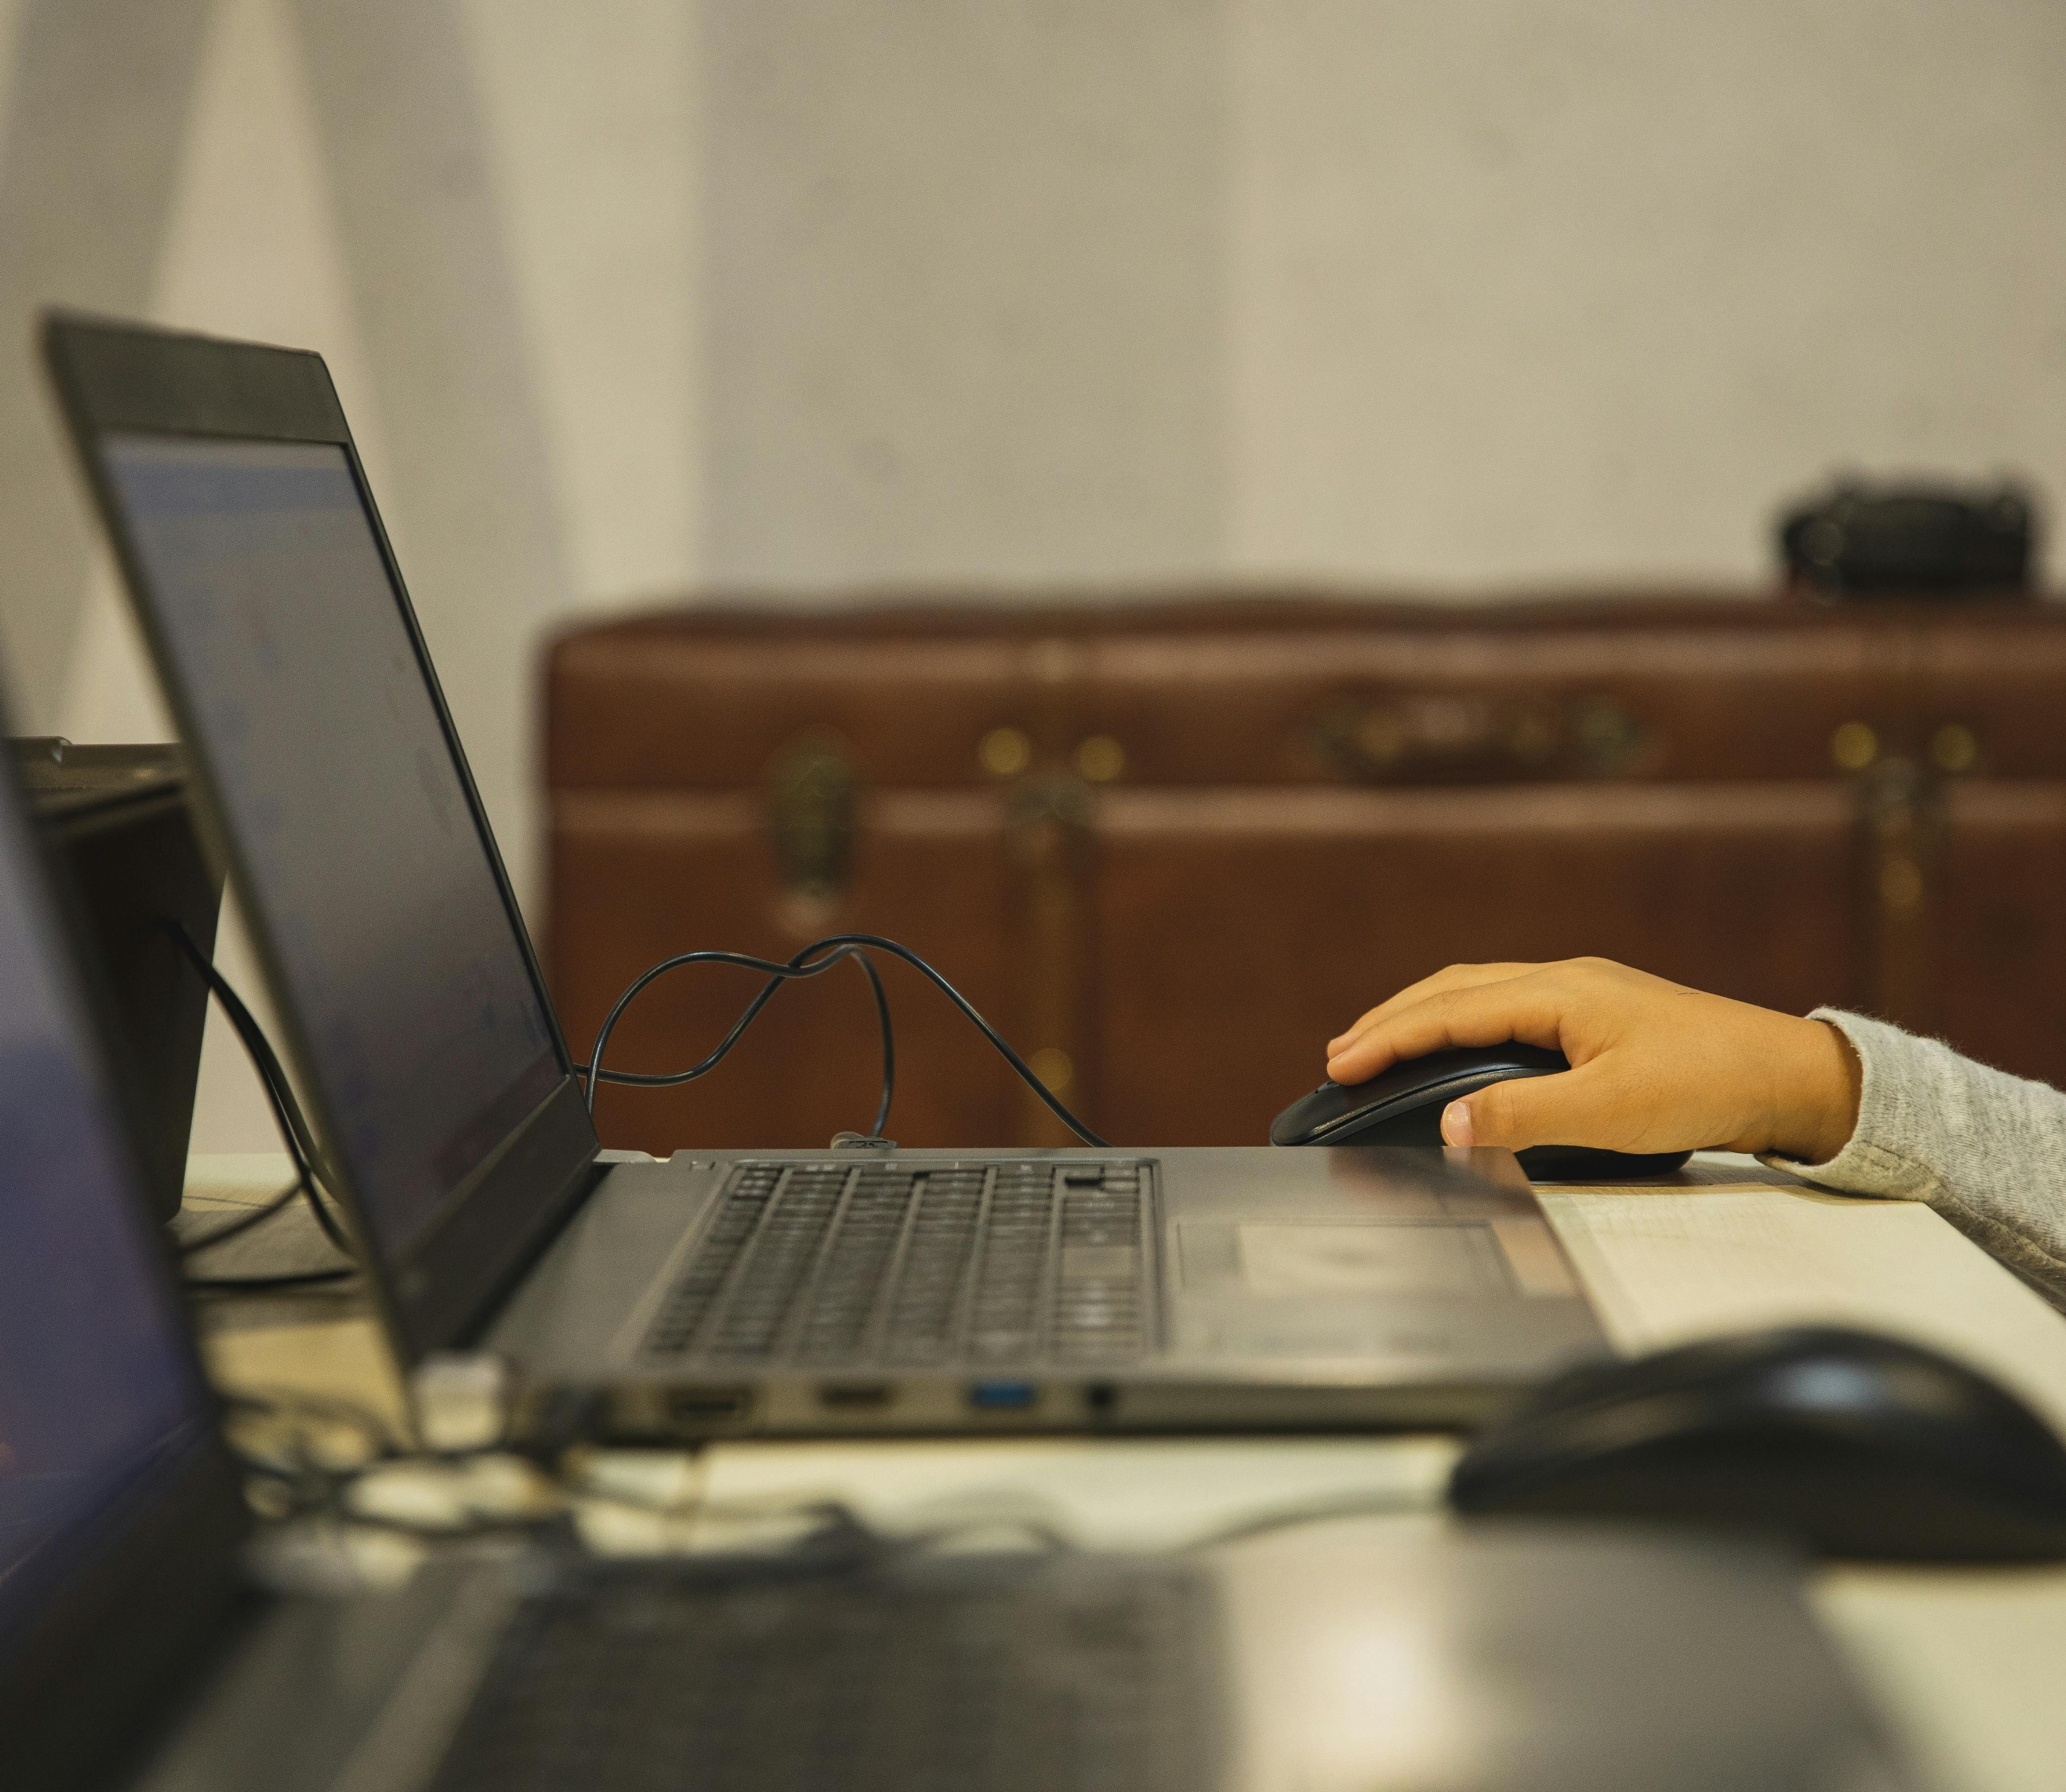
Koulu energia-ja materiaalivirrassa
Tavoite
Opiskelija osaa tarkastella arkiympäristön fyysisiä rakenteita elinkaaren ympäristövaikutusten näkökulmasta. Opiskelija osaa arvioida tarvikkeiden käyttöastetta ja välttämättömyyttä sekä ehdottaa toimenpiteitä kiertotalouden toimintamallien edistämisen puolesta.

Slide 9
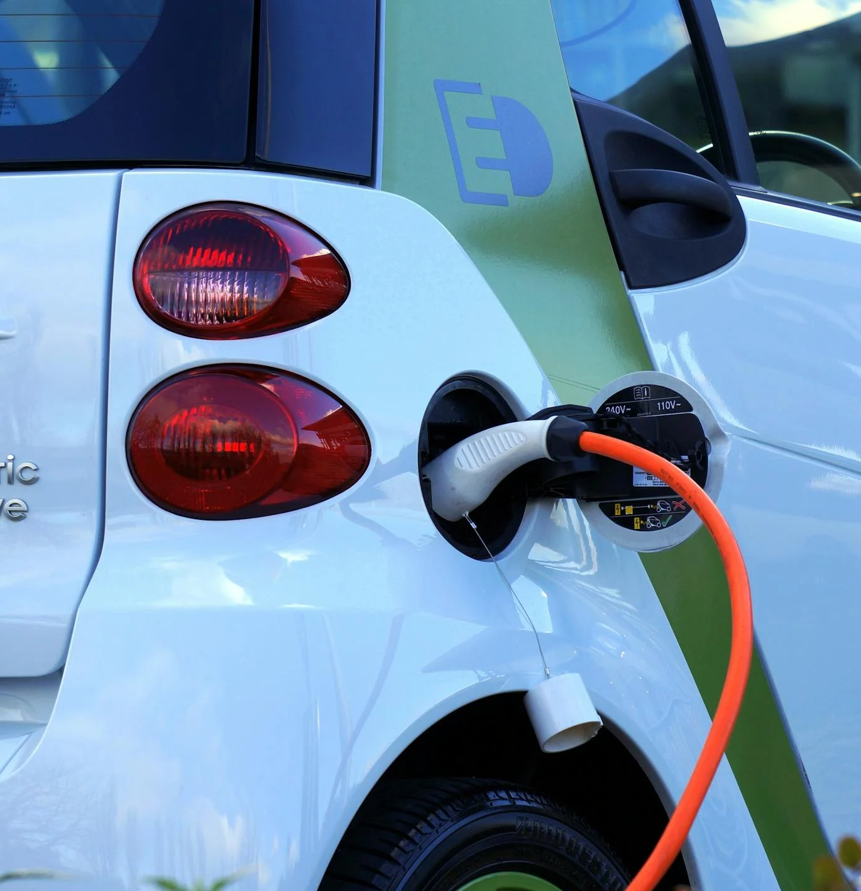
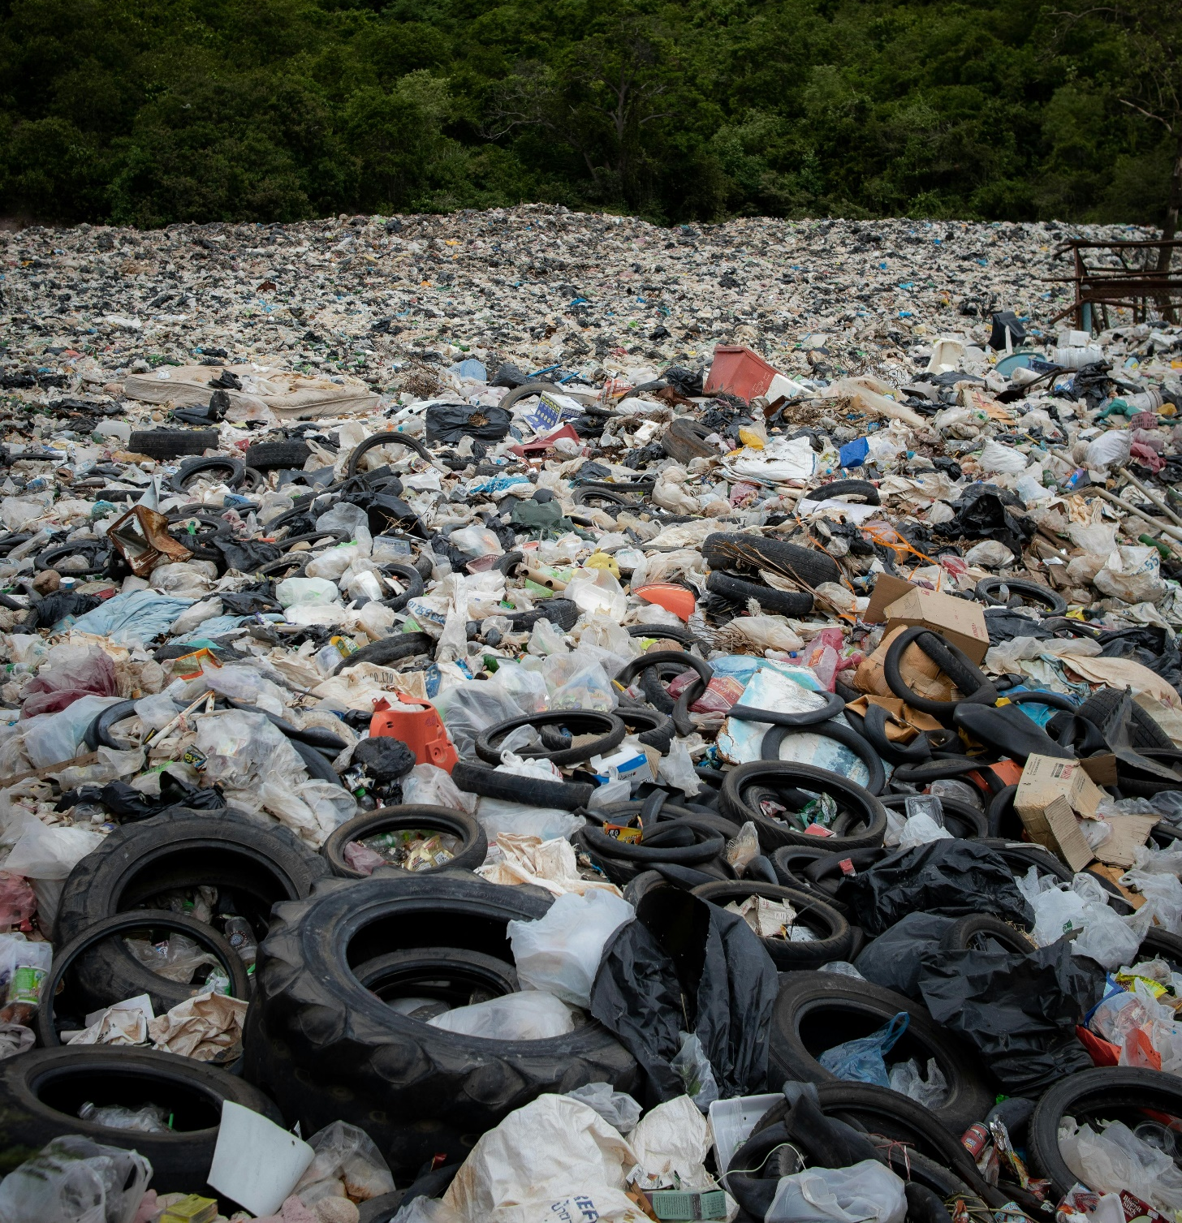
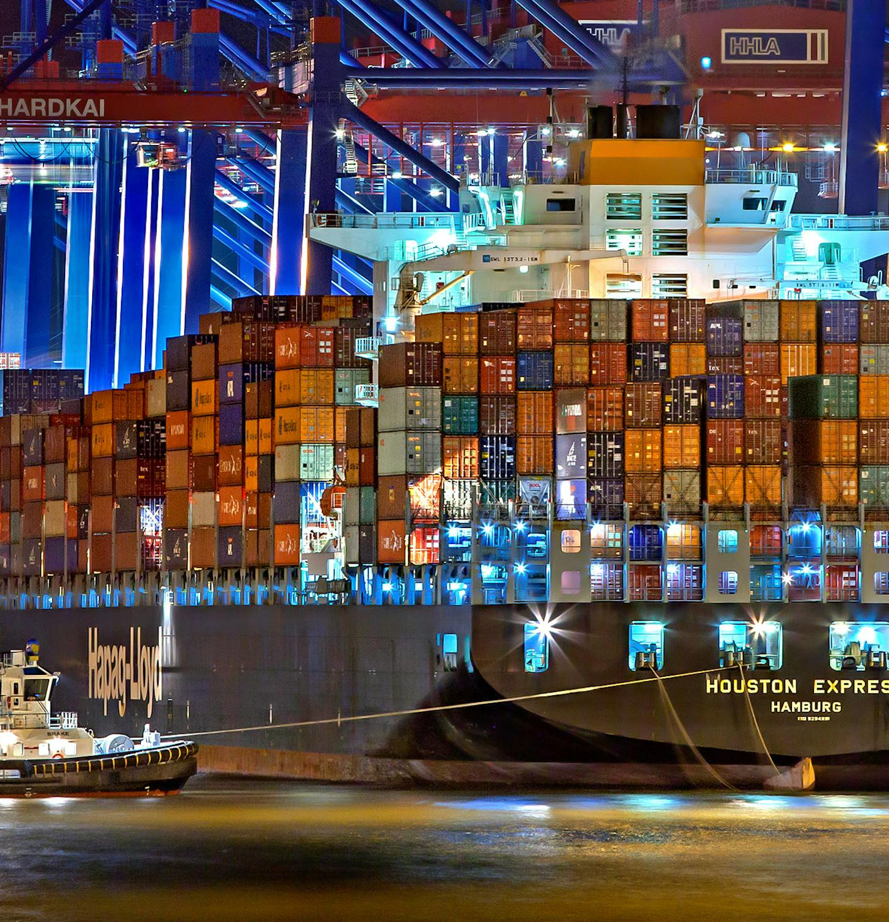
Kiertotalouden tausta ja tarpeellisuus
”Vanhat menestyksen keinot eivät enää toimi. Kestävyyskriisi on näyttänyt meille suunnan: talouden ja hyvinvoinnin kasvu ei voi enää syntyä luonnonvarojen tuhlailevasta käytöstä ja aina vain uusien tavaroiden valmistamisesta ja omistamisesta. Nyt tarvitaan fiksumpia talouden toimintamalleja, joiden myötä kulutus ei lopu, vaan muuttaa muotoaan järkevämpään suuntaan” Suomen itsenäisyyden juhlarahasto Sitra (2)
Notes:
3min
Tarkoituksena motivoida aiheeseen
Opiskelijoilta voi kysyä esim.
Mistä vasemman yläkulman kuva on? (Hampurin sataman konttiterminaali) Missä määrin tavara kulkee maailmalla konteissa? (yli 90%). Yksittäisen tuotteen eri komponentit saattavat kulkea valtavia matkoja eri tuotantopaikkojen välillä ennen päätymistään kuluttajalle.
Keskimmäinen kuva on Pattayalta, Thaimaasta. Myös länsimaat ovat vieneet jätettä valtioihin, joissa jätehuoltojärjestelmät ovat kehittymättömät. Vuonna 2018: 182 miljoonaa tonnia kaupallista jätettä maailmalla. Lisätietoa: https://www.consilium.europa.eu/fi/policies/waste-trade/
Oikea laita: Tällä hetkellä pyristellään irti fossiilisista polttoaineista. Kiertotalous edistää mahdollisuuksia hyödyntää uusiutuvaa energiaa ja täten vaikuttaa mm. ilmastonmuutokseen ja luonnonvarojen ylikulutukseen.

Slide 10
(1)
Notes:
Toimii siirtymänä seuraavaan teoriadiaan

Slide 11
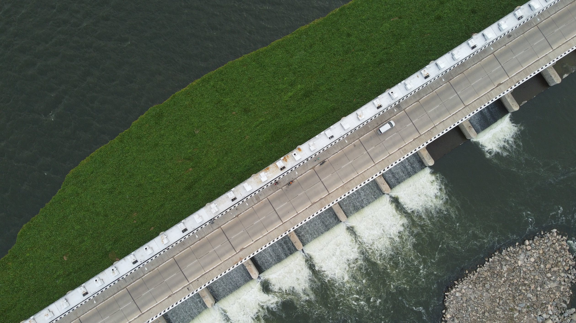
Luonnonvaroilla tarkoitetaan kaikkea luonnossa olevaa, jota ihminen pystyy hyödyntämään.
On olemassa uusiutuvia ja uusiutumattomia luonnonvaroja.
Luonnonvarojen ylikulutuksella tarkoitetaan nykyistä tilannetta, jossa ihminen käyttää luonnonvaroja liikaa ja luonnon tasapaino horjuu.
Suomalaiset kuluttavat tällä hetkellä luonnonvaroja niin, että jos kaikki ihmiset maailmassa kuluttaisivat samalla tavalla kuin me, tarvittaisiin lähes neljä maapalloa täyttämään tarpeemme. Tällaisesta toiminnasta johtuen maapallon ilmasto on lämmennyt ja muuttunut niin paljon, että se vaikeuttaa monin eri tavoin ihmisten ja muiden lajien elämää maapallolla.
Ilmastonmuutos on syntynyt luonnonvarojen ylikulutuksen sekä siitä aiheutuvien kasvihuonepäästöjen takia.
Ilmastonmuutoksesta puhuttaessa hiilidioksidi on kenties eniten huomiota saanut kasvihuonepäästö. Ilmakehän hiilidioksidipitoisuus on kasvanut uusiutumattomien luonnonvarojen käytön sekä liiallisen maan muokkaamisen seurauksena, jolloin ilmasto on alkanut lämmetä.
(1)
Notes:
3min
Tavoitteena on ymmärtää ja kerrata keskeiset käsitteet sekä niiden yhteys toisiinsa

Slide 12
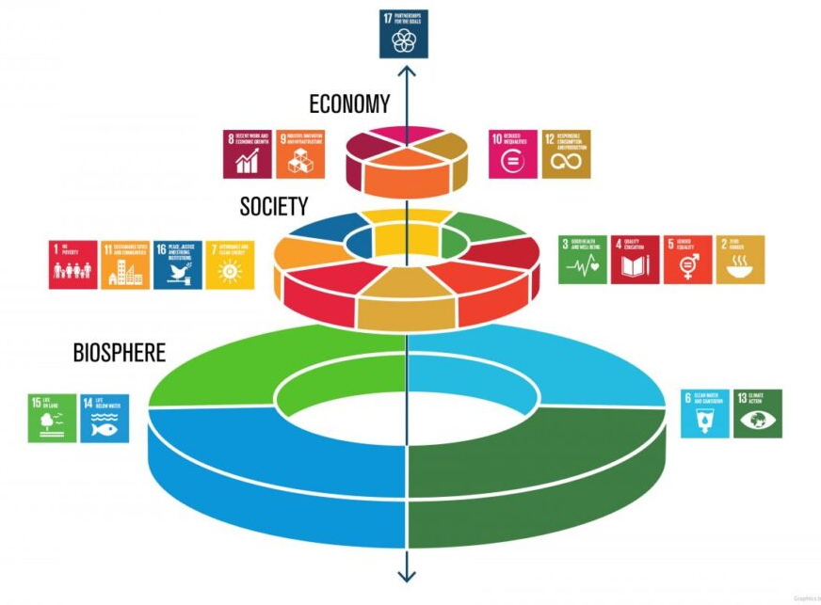
Taloudellinen kestävyys
https://www.youtube.com/watch?v=YvaPPCG-ti4&t=15s
Sosiaalinen kestävyys
Ekologinen kestävyys
Kuva: Azote Images for Stockholm Resilience Centre.
Notes:
5min -> animoitu järkevään tuntitoteutukseen
Katsokaa ensin johdatteleva video: https://www.youtube.com/watch?v=YvaPPCG-ti4&t=15s
Videon purku kuvan kautta:
Hoksaavatko opiskelijat lähtötietojen perusteella, mitä kuvalla havainnollistetaan?
Miten asia tuli videolla esille?
Kuva yhdistää kestävän kehityksen ulottuvuudet (ekologinen, sosiaalinen sis. kulttuurinen ja taloudellinen) tiedeperusteisessa järjestyksessä
Kuvassa näkyy Agenda2030-tavoitteiden yhteys ulottuvuuksiin
Tavoitteena hyvä, ihmisarvoinen elämä kaikille maapallon kantokyvyn rajoissa

Slide 13
Tuotteen elinkaari ja ympäristövaikutukset
Elinkaariarviointi on menetelmä, jolla analysoidaan tuotteen tai palvelun koko elinkaaren aikaiset ympäristövaikutukset kattavasti.
Materiaalien hankinta, niiden prosessointi ja kuljetus
Tuotteen valmistus ja jakelu
Tuotteen käyttö, uudelleenkäyttö ja huolto
Kierrätys ja hylkääminen (3)
Yksittäisiä ympäristövaikutuksia ja päästöluokkia voidaan havainnollistaa esim. jalanjälkimittareilla.
Hiiljalanjälki: ilmastokuorma, kasvihuonekaasujen päästöt ilmakehään
Ekologinen jalanjälki: Maa- ja vesialueen koko, joka tarvitaan ihmisen tai ihmisryhmän kuluttaman ravinnon, materiaalien ja energian tuottamiseen ja jätteiden käsittelyyn.
Luontojalanjälki: Kokonaisvaikutus luonnon monimuotoisuuteen, asian tai toiminnon luonnolle aiheuttama haitta (4)
Notes:
3min
Ihmisen toiminnasta aiheutuu ympäristövaikutuksia, jotka voivat kohdistua luontoon, ilmastoon, ihmisten terveyteen ja elinolosuhteisiin.
Aiheutta voi syventää opintojakson mukaan, esim. käydä läpi käsite YVA eli ympäristövaikutusten arviointimenettely
Opiskelijat ymmärtävät, että esim. hiilijalanjälki käsitteenä kuvaa tuotteen ympäristövaikutuksia vain yhdestä näkökulmasta -> matalan hiilijalanjäljen omaavaan tuotteeseen voi sisältyä mittavia ympäristövaikutusksia esim. luonnon monimuotoisuuden näkökulmasta

Slide 14
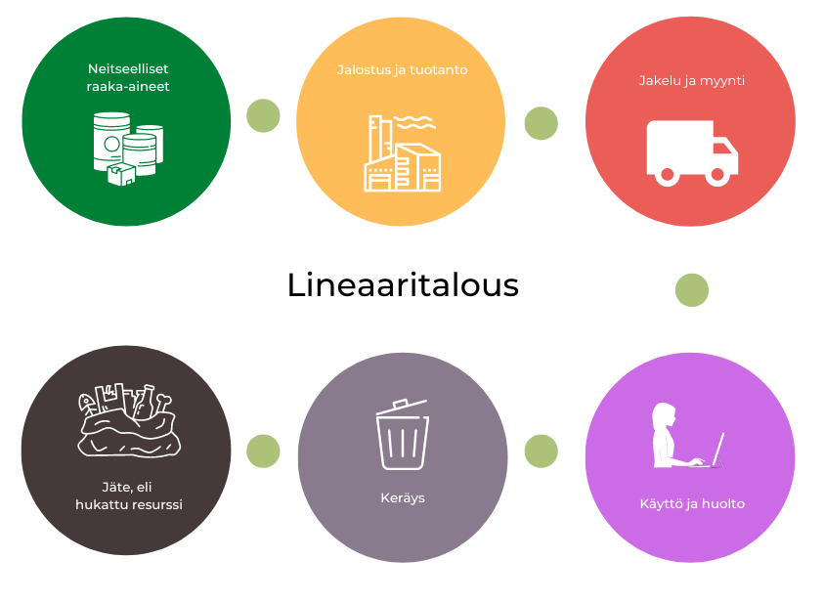
Lineaaritalous= talousmalli, jota pitkälti tällä hetkellä elämme, on vastakohta kiertotaloudelle.
Lineaarinen talous noudattaa ’valmista, kuluta, heitä pois’ -kertakäyttökulttuurin ajatusta. Lineaaritaloudessa ei mietitä sitä, mistä ja miten tuotteisiin tarvittava materiaali hankitaan ja mitä sille tapahtuu, kun tuote on kulutettu loppuun.
(1)
Notes:
3min
Opiskelijat ymmärtävät käsitteen lineaaritalous ja talousmallin haitallisuuden yhteyden kestävän kehityksen ulottuvuuksiin
Voidaan pohtia talousmallin yhteyttä globaalin taloudellisen eriarvoisuuden näkökulmasta

Slide 15
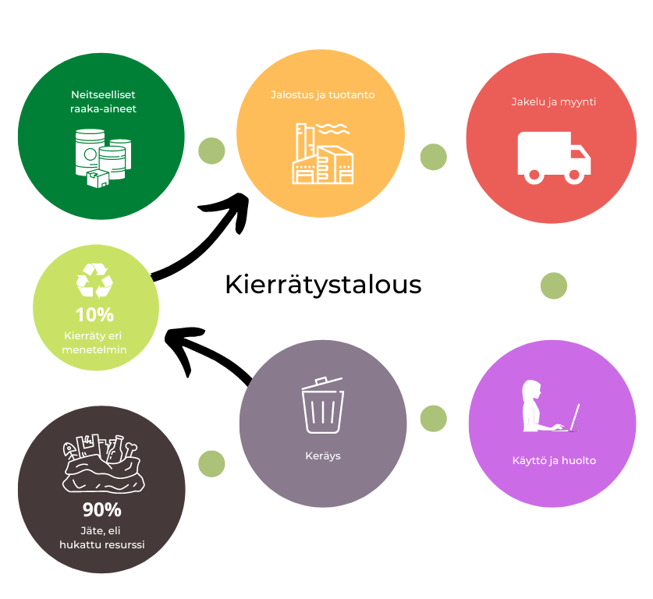
Kierrätystaloudessa osa tuotteista kierrätetään, mutta se toimii melko samoilla periaatteilla kuin lineaarinen talous. Kierrätystä ja jalostusta tehdään muun muassa mekaanisesti ja kemiallisesti. Kuitenkin tällä hetkellä vain alle 10% kaikesta käytetystä materiaalista otetaan talteen ja käytetään uudelleen.
(1)
Notes:
3min
Opiskelijoille mahdollisesti vieraampi käsite, joka saattaa sekoittua kiertotalouteen
Kiertotalouteen liittyy edelleen mielikuvia, jotka keskittyvät vain jo tuotetun jätteen kierrättämiseen oikein
” Suomi sai noottia yhdyskuntajätteen ja muovin kierrätyksen laahaamisesta. Liian suuri osa jätteestä poltetaan energiaksi ja liian vähän kierrätetään uudeksi materiaaliksi.” https://yle.fi/a/74-20035569
Suomi kuuluu maailman kymmeneen eniten materiaalia käyttävään valtioon. Vain 10% materiaalista päätyy kiertoon, tässä on voi hoksauttaa esim. rakennusten purkamisesta tulevan jätemäärän merkitys verrattuna yksittäiseen tuoteryhmään (esim. nyt kielletyt muovipillit).

Slide 16
Kiertotalous = kierto (= kiertokulku, vrt. veden kiertokulku) + talous (= tavaroiden tai tuotteiden tuotanto, jakelu, vaihto tai kulutus)
Kiertotalous on talousjärjestelmä, jossa luonnonvarojen käyttö sekä kasvihuonepäästöjen syntyminen sovitetaan maapallon kantokyvyn rajoihin. Tämä tehdään sulkemalla materiaali- ja energiavirtoja, eli pitämällä materiaalit mahdollisimman pitkään kierrossa kierrättämällä, korjaamalla ja lainaamalla niitä.
(1)
Notes:
7min (toteutus parikeskusteluna ja purku), 3min (opettajajohtoisesti)
Ehdotus työskentelyyn:
Opiskelijat selittävät ensin kuvan vaiheet toisilleen esimerkein, lopuksi yhteinen koonti.
1. Pyrkimyksenä on, että tuotteiden ja palveluiden tuotantoprosessissa käytetään mahdollisimman vähän neitseellisiä raaka-aineita, eli suoraan luonnosta otettavia luonnonvaroja. Neitseellisten raaka-aineiden sijaan kiertotaloudessa käytetään jo olemassa olevia ja käyettyjä raaka-aineita uusien tuotteiden ja palvelujen tuottamisessa.
2. Kiertotalouden mukaiset tuotteet ja palvelut suunnitellaan energiatehokkaiksi, myrkyttömiksi, helposti kierrätettäviksi ja niiden huolto sekä korjaus on mahdollista.
3. Kiertotalouden mukaisessa tuotannossa ja uudelleentuottamisessa kierrätetystä materiaalista tehdään uusia tuotteita. Tuotannossa otetaan huomioon energiatehokkuus ja tuotantoprosessissa syntyvät päästöt pidetään minimissä.
4. Tuotteiden ja palveluiden myynnissä sekä jakelussa logistiset ketjut suunnitellaan niin, että kuljetuksesta aiheutuvat päästöt ovat pienet. Myös pakkausmateriaalit suunitellaan niin, että ne ovat helposti kierrätettävissä ja vievät mahdollisimman vähän tilaa. Nettikaupat mahdollistavat myös sen, että fyysisiä liiketiloja tarvitaan entistä vähemmän. Näin säästytään monilta liiketilojen ylläpitämiseen liittyviltä menoilta ja päästöiltä.
5. + 6. Tuotteen käyttöikä pitenee, kun sen käyttäjä pystyy joko itse huoltamaan tuotetta tai ostamaan huoltotyön palveluna. Jos tuote rikkoutuu, siitä pystytään muutostöillä valmistamaan uusi tuote.
7. + 8. Kun tuotetta ei voida enää huoltamalla tai korjaamalla saada käyttökuntoon, se lajitellaan oikein. Kiertotalouden mukaisesti suunniteltu tuote on irrotettavissa osiin ja eri materiaaleista valmistetut osat voi erotella niille kuuluviin jätejakeisiin. Jätekeskuksissa materiaali lajitellaan eteenpäin. Vain pieni osa jätteestä ei ole enää kierrätettävissä, ja se poltetaan energiaksi.
Kierrätyksessä lajiteltu materiaali jalostetaan niin, että siitä voidaan jälleen valmistaa uusia tuotteita ja kiertotalouden ekosysteemi voi alkaa alusta!
Tavoitteena havainnollistaa, että kiertotalous on paljon muutakin kuin kierrättämistä. Kierrätys on yksi mekanismi toteuttaa kiertotaloutta.

Slide 17
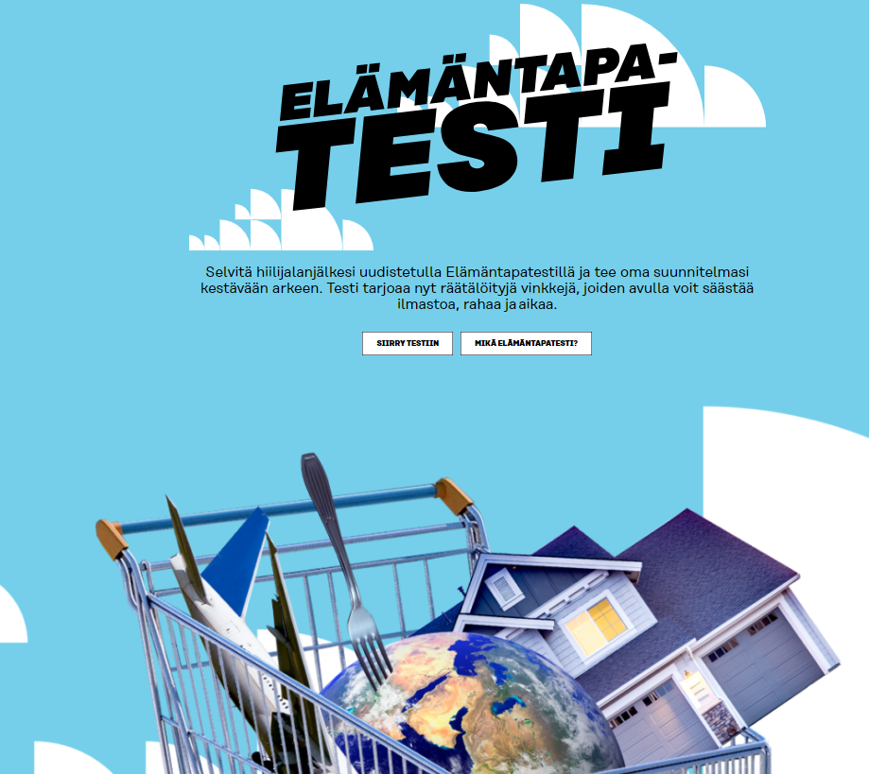
Kansalaisen (eli sinun!) valinnoista kiertotalouden pohja
Notes:
10min
Löytyvät nopeiten googlettamalla testin nimen
Ehdotus työskentelyyn:
Opiskelijat tekevät testit tai toisen niistä, lopuksi yhteinen keskustelu.
Elämäntapatestin tulosten kautta on hyvä kerrata dian 12 teoria.

Slide 18
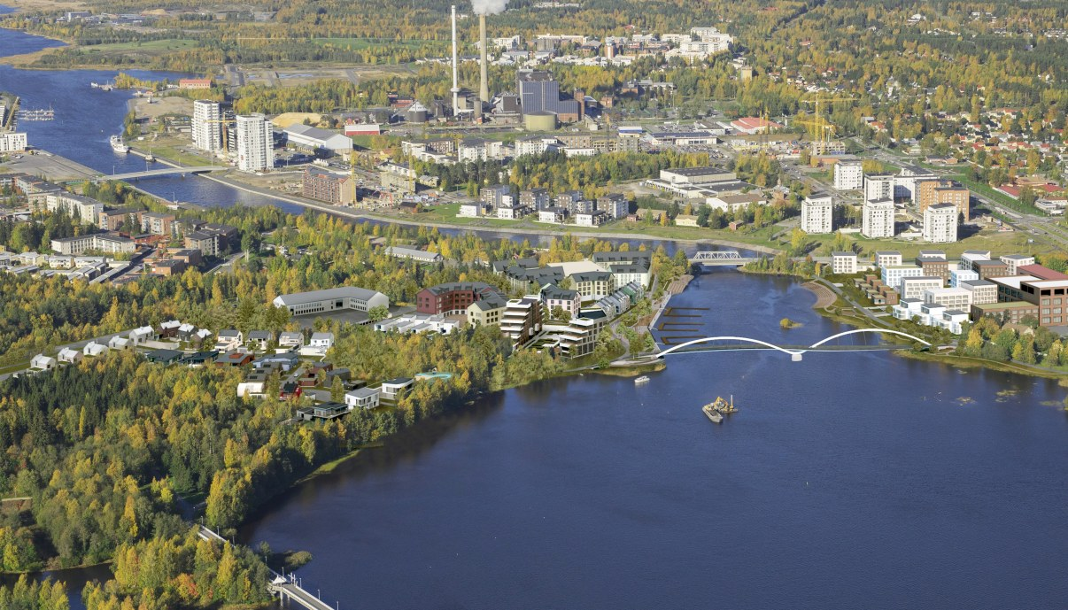
Siirtyminen kohti kiertotaloutta edellyttää kokonaisvaltaista muutosta päätöksenteossa ja suunnittelussa
(1)
Havainnekuva, miltä Hartaanselänranta tulee näyttämään tulevina vuosina. Kuva: Oulun kaupunki
Notes:
2-10min
Ehdotus työskentelyyn: kuvan kautta syventäminen
Tunnistavatko opiskelijat alueen Oulusta?
Oulujoen suistomaisemiin rakennetaan uusi Hartaanselänrannan asuinalue. Hartaanselänrantaan kuuluu alueita Hartaanselän uoman molemmin puolin: Tuiran puoleinen Hartaanranta sekä Hietasaareen puolella sijaitsevat Vaakunakylä ja Lehtokylä lähipuistoineen. Hartaanselänrannan alue muuttuu tulevaisuudessa urbaaniksi kaupunkiympäristöksi. Hartaanselänrannan Hietasaaren puoleinen alue toimii Suomen Asuntomessutapahtuman areenana 18.7. - 17.8.2025. Asuntomessualue on nimetty Vaakunanrannaksi.
Opintojakson mukaan voidaan tutustua tarkemmin:
Millaisia kaavavaiheita seuraa ennen rakentamisen aloittamista, kenellä niihin on ollut mahdollista vaikuttaa?
Miten ympäristövaikutusten arviointi on tehty? Millaisia kiertotalouden mukaisia ratkaisuja opiskelijat löytävät?

Slide 19
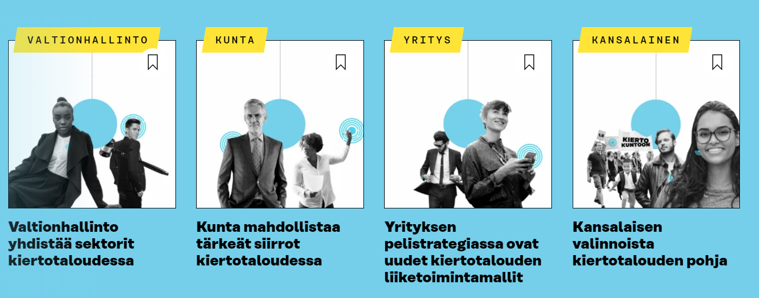
EUROOPAN UNIONI
Esim.EU:n kiertotalouspaketin digitaalinen tuotepassi
Esim. kansallinen akkustrategia
Esim. Oulun kiertotalouden tiekartta
Mitä esimerkkejä keksit?
(6)
Notes:
5-10min
Tarkoitus havainnollistaa vaikuttamismahdollisuuksia eri tasoilla ja antaa tästä konkereettisia esimerkkejä
Ehdotus työskentelyyn:
Voidaan käydä läpi opettajajohtoisesti tai opiskelijat etsivät tietoa eri tasojen esimerkeistä tai keksivät omia
https://www.sitra.fi/hankkeet/kriittinen-siirto-kiertotalouden-tiekartta-2/#roolisi

Slide 20
Suomi haluaa olla kiertotalouden kärkimaa. Oulun kiertotalouden tiekartan tavoitteena on olla oppivin kiertotalouskaupunki. 1.7.2022 voimaan tulleeseen kansalliseen ilmastolakiin on kirjattu, että Suomen tulee olla hiilineutraali yhteiskunta vuoteen 2035 mennessä. Samoin Ympäristöministeriön laatiman Kiertotalousohjelman vision mukaan Suomi on kiertotalousyhteiskunta vuonna 2035. Siirtyminen tapahtuu vaiheittain eri toimialoilla.
Myös kouluyhteisön olisi hyvä pysähtyä miettimään, mitä koulun energia- ja materiaalikierrossa kulkee.

Slide 21
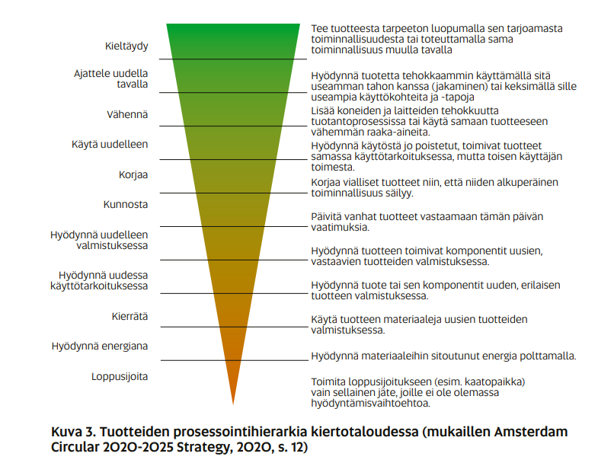
Mitä hankintoja tehdään? Mikä on välttämätöntä ja mitä ilmankin olisi mahdollista olla?
Notes:
3min
Toimii siirtymänä ryhmätehtävään sekä syventävänä tietona. Mikä on hiearkian alimpana? Entä ylimpänä? Miten koulun hankinnat (esim. opiskelijaläppärit) sijoittuvat tähän hierarkiaan?

Slide 22
Digitalisaatiolle asetetaan kovat odotukset ja kiertotalouteen siirtymisessä ja päästöjen vähentämisessä.
Asia ei ole kuitenkaan niin yksinkertainen.
Ovatko seuraavat väittämät totta vai tarua?
Mielestäsi totta=nosta käsi ylös
Mobiiliverkot ovat energiatehokkuudeltaan kiinteitä verkkoja huomattavasti parempia
TARUA!
Valtaosa internetin tietoliikenteestä on videoiden katselua
TOTTA!
Suomalaisen kuluttajan ostaman digipalvelun tuottamiseen käytettävä energia ja siitä syntyneet päästöt lasketaan Suomen kasvihuonepäästöihin
TARUA!
ICT-alan (tieto-ja viestintäteknologia) kasvihuonekaasupäästöt ovat maailmanlaajuisesti jopa suuremmat kuin lentoliikenteen
TOTTA!
Notes:
Totta vai tarua-väittämät (5min)
Työskentelyn tavoitteena on havainnollistaa kestävyyskysymysten monimutkaista ja systeemistä luonnetta.
Perustelut väittämille:
Mobiiliverkon käyttö selittää Mannerin mukaan pitkälti sitä, miksi ICT-alan energiankulutus kasvaa, vaikka viestintäteknologian tehokkuus paranee. Esimerkiksi yhden 4K-elokuvan katsominen mobiiliverkon yli vie saman verran energiaa kuin saunan lämmittäminen. Mannerin laskelma perustuu Tietoliikenteen ja tietotekniikan keskusliiton antamiin tietoihin mobiiliverkon sähkönkulutuksesta. Lähde: Aalto yliopiston professori Jukka Manner
Kuluttajien videoliikenne kasvaa: käyttäjämäärä lisääntyy, ruutuaikaa kasvaa ja laitteilta katsotaan yhä parempilaatuista videota.Kasvussa on myös online-pelaamisen osuus verkkoliikenteestä. Osuus globaalista internetliikenteestä (2018-2023) 78% https://www.cisco.com/c/en/us/solutions/collateral/executive-perspectives/annual-internet-report/white-paper-c11-741490.html
Digitaaliset palvelut eivät ole sidottuja käyttäjän maantieteelliseen sijaintiin. Suomalaisen kuluttajan ostama digipalvelu voidaan tuottaa missä päin maailmaa tahansa. Tämä tarkoittaa, että myös digipalvelun tuottamiseen kulutettu energia ja siitä syntyneet päästöt näkyvät sen maan tilastoissa, jossa palvelu tuotetaan. Myös suurin osa kuluttajien laitteista, kuten älypuhelimet ja tietokoneet, tuotetaan ulkomailla. Lähde: https://www.sitra.fi/artikkelit/viisi-tarkeaa-kysymysta-digitalisaation-ymparistovaikutuksista/
Digitalisaation myötä ICT-alan päästöt ovat nousseet samalle tasolle ja ylikin ilmailualan kanssa. Tieto- ja viestintätekniikka kuluttaa tällä hetkellä arviolta kymmenesosan maailman sähköstä. Tulevaisuudessa osuuden odotetaan kasvavan entisestään. Lähde: https://yle.fi/a/74-20038610

Slide 23
5. Älylaitteisiin tarvittavista metalleista suurin osa tuotetaan EU:n alueella
TARUA!
6. Elektroniikkajäte on maailman nopeimmin kasvava jätelaji
TOTTA!
7. Tällä hetkellä noin 30% maailmalla tuotetusta elektroniikkajätteestä kierrätetään asianmukaisesti
TARUA
8. Yhden 14 tuuman näytöllä varustetun läppärin ympäristökuormitus on n. 14,2 m3 vettä, 53 kg raakaöljyä, 107 kg rautamalmia ja 141 kg hiilidioksidia
TOTTA!
Notes:
Perustelut väittämille:
5) Laitteissa tarvittavista metalleista ja muista raaka-aineista iso osa kaivetaan ja prosessoidaan EU:n ulkopuolella, jolloin ympäristövaikutuksetkin jäävät tuottajamaihin. 6) Elektroniikkajäte on maailman nopeimmin kasvava jätevirta.
7) Vuoden 2020 tieto: 17% globaalisti, Euroopassakin alle 40%
8) Lähde: Koulun korjausopas -
Lähteet: Lähde: https://www.sitra.fi/artikkelit/viisi-tarkeaa-kysymysta-digitalisaation-ymparistovaikutuksista/

Slide 24
Tehtävänanto
Tiimin tehtävänä on kartoittaa koulun yhden tilan (esim.luokka, oleskelutila, välinevarasto, opettajanhuone, parkkipaikka) hankintoja energia- ja materiaalikierron tai muun opettajan määrittämän teeman näkökulmasta
Tiimi harjoittelee lisäksi projektinhallintataitoja
Tiimi esittää lopuksi yhteenvedon tuloksistaan sekä kolme suositusta tilan hankintojen tekemisestä ja käyttämisestä kiertotalouden toimintamallien mukaisesti

Slide 25
Muodostakaa 3-4 hengen ryhmä eli tiimi
Työskentelyn vaiheet:
1. Kartoitus ja taulukon laatiminen
2. Valitkaa muutama tuote tarkempaan tarkasteluun
3. Tilan hankintojen suositusten laatiminen
4. Tulosten ja suositusten jakaminen

Slide 26
1. Kartoitus ja taulukon laatiminen
Kartoittakaa valitsemanne tilan hankintoja ja kootkaa ne taulukoksi
Arvioikaa tuotteiden käyttöastetta ja välttämättömyyttä koulutyön kannalta
Päättäkää käytättekö numeroasteikkoa (esim. 1-5) vai sanallista luokittelua
Esimerkkitaulukko
Tila: kemian luokka
Tuote | Käyttöaste | Välttämättömyys | Energiankulutus | Materiaalit
Kannettava tietokone 10kpl
Videotykki
Vaaka 10kpl

Slide 27
2. Tuotteet tarkempaan tarkasteluun
Valitkaa muutama (2-5kpl) mahdollisimman erilaista tuotetta tarkempaan tarkasteluun
Tarkastelkaa valitsemianne tuotteita esim. energiankulutuksen ja materiaalien näkökulmasta, opettajan ohjeen mukaan
Energiankulutus: Löydätkö merkintöjä siitä, että energia olisi tuotettu päästöttömästi? Kuluttaako tuote paljon energiaa sitä käytettäessä ja vaikuttaako se energian kulumiseen muualla (esim. hakukone, internetyhteys)? Kuluttaako asiasta eroon pääseminen energiaa (loppusijoitus, vaaralliset aineet, kuljetus)?
Materiaalit: Mistä materiaaleista tuote koostuu ja millainen niiden matka on tuotteeksi? Voidaanko materiaalit kierrättää?
Esimerkkitaulukko
Tila: kemian luokka
Tuote | Käyttöaste | Välttämättömyys | Energiankulutus | Materiaalit
Kannettava tietokone 10kpl
Videotykki
Vaaka 10kpl

Slide 28
3. Tilan hankintojen suositusten laatiminen
Laatikaa tulostenne perusteella vähintään kolme suositusta tilan hankintojen kehittämisestä kiertotalouden toimintamallien mukaiseksi
4. Tulosten ja suositusten jakaminen
Jakakaa tuloksenne ja suositukset tiedoksi muulle ryhmälle ja mahdollisuuksien mukaan myös koulun hankinnoista vastaavalle henkilölle opettajan ohjeistamalla tavalla.
Huom! Suoritetusta tehtävästä voi hakea myös sähköistä osaamismerkkiä ☺
https://openbadgefactory.com/c/earnablebadge/R34X8Ga618a48U/apply

Slide 29
Teoriatunti perustuu oheisiin lähteisiin:
Kiertotalous työelämätaitona-verkkokurssi. Aineisto on tuotettu KIERTO – Kiertotalouden toiminnalliset oppimisympäristöt ja Kiertotaloudesta kasvua -hankkeissa, jotka toteutettiin – 31.12.2021 ja 1.12.2021 – 31.8.2023. Hankkeiden päärahoittajana oli Euroopan Sosiaalirahasto ja koordinoivana tahona Tampereen kaupungin työllisyys- ja kasvupalvelut. Lupa materiaalin käyttöön saatu. https://kiertotaloudestakasvua.fi/kiertotalous-tyoelamataitona/
Kiertotalous – ajankohtaista. Suomen itsenäisyyden juhlarahasto Sitra. Luettavissa: https://www.sitra.fi/aiheet/kiertotalous/#ajankohtaista
Elinkaariarviointi tukee kestävyysmurrosta. Suomen Ympäristökeskus Syke. Viitattu 6.3.2024. https://www.syke.fi/elinkaariarviointi
Tulevaisuussanasto – hiilijalanjälki, ekologinen jalanjälki, luontojalanjälki. Suomen itsenäisyyden juhlarahasto Sitra. Luettavissa: https://www.sitra.fi/tulevaisuussanasto/
Kansalaisten valinnoista kiertotalouden pohja. 10.3.2019. Suomen itsenäisyyden juhlarahasto Sitra. Luettavissa: https://www.sitra.fi/artikkelit/kansalaisen-valinnoista-kiertotalouden-pohja/
Tiimitehtävä perustuu Ilmastolukiot-hankkeessa (2021-2022, rahoittaja Opetushallitus) laaditun Koulun korjausoppaan tehtävään 24: Luokan hankintaminimi: https://koulunkorjausopas.fi/merkki/24-luokan-hankintaminimi/
Oppituntikokonaisuus on koottu Ympäristöministeriön rahoittamassa MASSA-hankkeessa (8/2022-4/2024) Oulun kaupungin Yhdyskunta –ja ympäristöpalveluissa.

